Slide 1
第七章 人类活动对生物圈的影响

Slide 2
第一节 分析人类活动对生态环境的影响

Slide 3
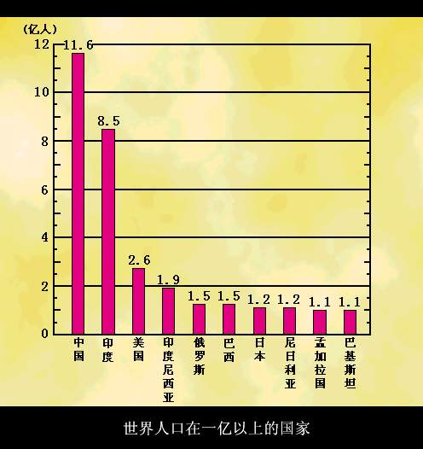

Slide 4
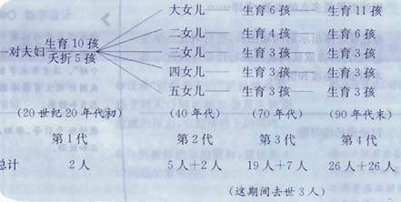
请大家看下面的数字资料，你有何感想？
上例是一对老夫妇在20世纪20年代初到20世纪90年代未这段时间共繁衍后代50人，净增加人数47人。一个家庭尚且如此，那么我们整个国家的人口增长趋势又如何呢？

Slide 6
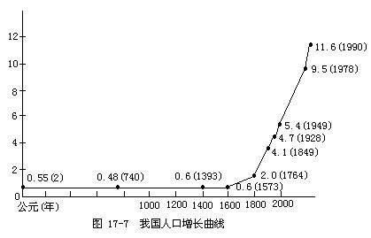

Slide 7
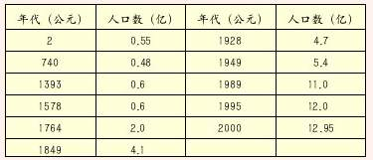
资料分析
1.大约是1 600～1 700年。
2.我国从1949年到1989年，人口增长明显加快。新中国是1949年10月成立的，随着社会主义建设的蓬勃发展，我国人民生活水平不断提高，医疗卫生条件不断改善，致使我国人口增长明显加快。

Slide 8
我国人口现状的基本特点：
人口基数大、新增人口多、人口素质偏低。
我国人口现状的其他特点：
农村人口多、人口老龄化的速度加快、人口分布不平衡、男女性别比例失衡。

Slide 9
相关资料
1993年，我国国内生产总值达5446亿美元，居世界第7位，人均占有量却处在第125位；1996年，我国钢产量为1亿吨，居世界第1位，人均占有量却处在第100位以后；1995年，我国煤产量为12.4亿吨，居世界第1位，人均占有量却处在第75位；1996年，我国粮食产量为4900亿公斤，居世界第1位，人均占有量却处在第80位。

Slide 10
计划生育
我国计划生育的具体要求是：
晚婚——提倡比法定结婚年龄（男不得早于22周岁，女不得早于20周岁）晚2～3年结婚。
晚育——提倡婚后推迟2～3年生育。
少生——稳定低生育水平。
优生——通过男女青年婚前体检、孕妇定期检查身体和科学分娩等措施，避免生出具有遗传疾病的孩子。
人口的增长会对资源、环境和社会发展产生巨大的影响。为了保护包括人类在内所有生物的共同家园——生物圈，为了人类世世代代都有可供利用的各种资源和美好的生存环境，人类必须控制人口的增长。

Slide 11
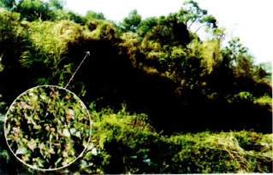
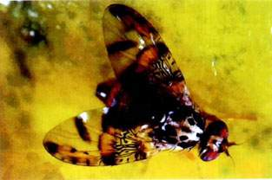
外来物种
地中海实蝇
薇甘菊

Slide 12
想一想 面对这些问题，我们是无能为力还是有所作为？作为一个负责任的公民，应该对自己提出怎样的要求呢？

Slide 13
1.下列行为都是人们为了解决某些环境问题采取的措施，哪一项措施最容易导致相反的效果（ ）
A. 制造效力更大的杀虫剂和农药
B. 寻求更好的控制人口的办法
C. 利用秸秆生产沼气，解决农村燃料短缺问题
D. 建设核电站，减少燃煤发电
2.下列哪一项举措不利于森林的可持续发展（ ）
A. 利用天敌消灭害虫 B. 绝对禁止砍伐
C.建设配套水利工程 D. 必要的地区可以营 造炭薪林，解决烧柴问题
A
B

Slide 14
C
3.下列哪些不属于砍伐森林造成的危害( )
A.水土流失 B. 沙尘暴
C.水体富营养化 D. 生物多样性破坏
4. 下列哪一项不是沙尘暴肆虐的危害( )
A.易发生水俣病 B.易引发呼吸道疾病
C.易发生抑郁等心理疾病
D.易发生交通事故
A
B
5.水体富营养化会造成 ( )
A.水草增多 B.鱼虾大量死亡
C. 鱼虾食物丰富 D. 水质清澈

Slide 15
B
6.下列说法正确的是 ( )
A.引进善于吃虫子的鸟，对本地环境肯定有好处
B.对自然资源的合理开发和利用有利于可持续发展
C.治理太湖水污染就应该停止太湖周边一切产生污水的生产活动
D. 生态系统总是可以自行消化各种污染物，人类不应该干预。
7.很多树木对大气粉尘有很好的阻滞、过滤作用，其原因是 ( )
①森林枝叶茂密，能减缓风速。②有些树木叶面上有茸毛或能分泌油性、粘性的物质。③能吸收各种有毒气体。④能分泌抗生素。⑤蒙尘的树叶经过雨水冲刷后，能很快恢复以阻滞尘埃。
A.①③⑤ B.①②④ C.②④⑤ D.①②⑤
D

Slide 16
8.如果下列语句叙述正确，请在句后（ ）里写T；如果错误，请在句后（ ）里写F。
①人类的活动对环境都是有害的。( )
②砍伐森林后，只要抓紧植树绿化，生态系统就可以不受影响。( )
③沙尘暴是天灾，人们没办法减少它的发生( )
④近年来各地关于水华的报道不断发生，是河流湖泊受到污染的结果。( )
⑤保护鸟类可以抑制害虫的发生，比用农药杀虫有利于保护环境。( )
F
F
F
T
T

Slide 17
保护环境就是保护我们自己

Slide 18
辩论赛

